Slide 1

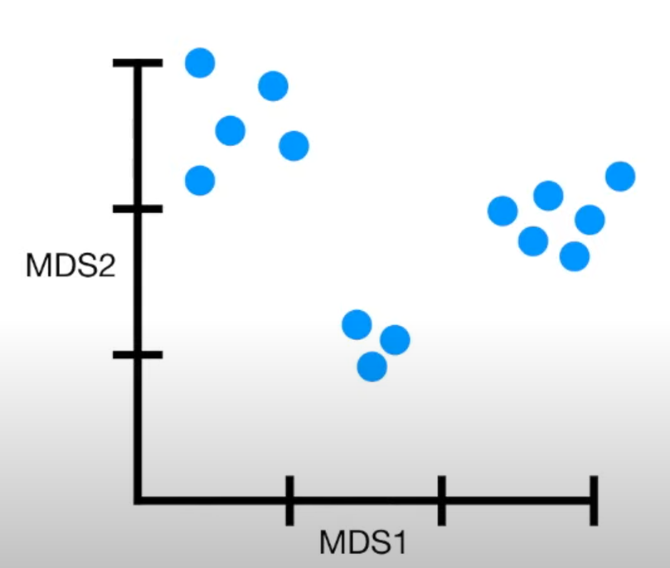
ESCUELA DE ESTADISTICA
INTRODUCCION AL ANÁLISIS MULTIVARIADO
ESCALAMIENTO MULTIDIMENSIONAL (MDS)
Presentado por Ricardo Alvarado Barrantes y Shirley Rojas Salazar

Slide 2
Escalamiento multidimensional (MDS)
Se trata de agrupar los individuos según las distancias de sus observaciones en las distintas variables (entre más cerca se encuentren dos individuos más parecidos son).
En la construcción de las nuevas coordenadas basadas en la distancia no existe una variable respuesta. Todas las variables funcionan al mismo nivel y se construyen nuevas variables a partir de ese conjunto de variables disponibles.

Slide 3
Tipos de escalamiento multidimensional
Métrico
No métrico
Matriz de distancia
Matriz de similitud

Slide 4
Escalamiento multidimensional métrico (MMDS)
El escalamiento multidimensional métrico es también conocido como escalamiento multidimensional clásico (CMDS) o análisis de coordenadas principales (PCoA).
El escalamiento multidimensional clásico se puede hacer con cualquier distancia que el investigador considere pertinente: euclídea, manhattan, mahalanobis, etc.

Slide 5
Curiosidades de MMDS
Si se realiza el MMDS con la distancia euclídea se obtiene el mismo resultado que realizar un análisis de componentes principales.
Por ende, agrupar minimizando las distancias lineales entre individuos (MMDS) es lo mismo que agrupar maximizando las correlaciones lineales entre esos mismos individuos (PCA).

Slide 6
Comparativa
PCA (Correlación entre variables)
MDS (Distancias entre individuos)
Descomposición en valores propios
Coordenadas para una representación gráfica más simple
Porcentaje de variación explicada / proporción de los valores propios
Acomodo de los componentes principales / las coordenadas en orden de importancia

Slide 7

Ejercicios
Imagine que tiene que encontrar las coordenadas de tres puntos (A,B,C), y se sabe que las distancias euclídeas entre dichos puntos son las siguientes:
Encuentre tres puntos en el plano cartesiano que cumplan esa condición.
Nota:
Recuerde que no hay una sola solución dado que las distancias no se ven afectadas por transformaciones lineales.

Slide 8

Ejercicios
Ahora, imagine que tiene que encontrar las coordenadas de tres puntos (A,B,C,D), y se sabe que las distancias euclídeas entre dichos puntos son las siguientes:
Encuentre cuatro puntos en el plano cartesiano que cumplan esa condición.

Slide 9
Ejercicio tarea
Se dan las siguientes distancias y debe ubicar los puntos en un plano bidimensional:
¿A cuántos puntos corresponden esas distancias?
¿Qué pueden representar dichos puntos?
¿Existe algún agrupamiento de los puntos?

Slide 10
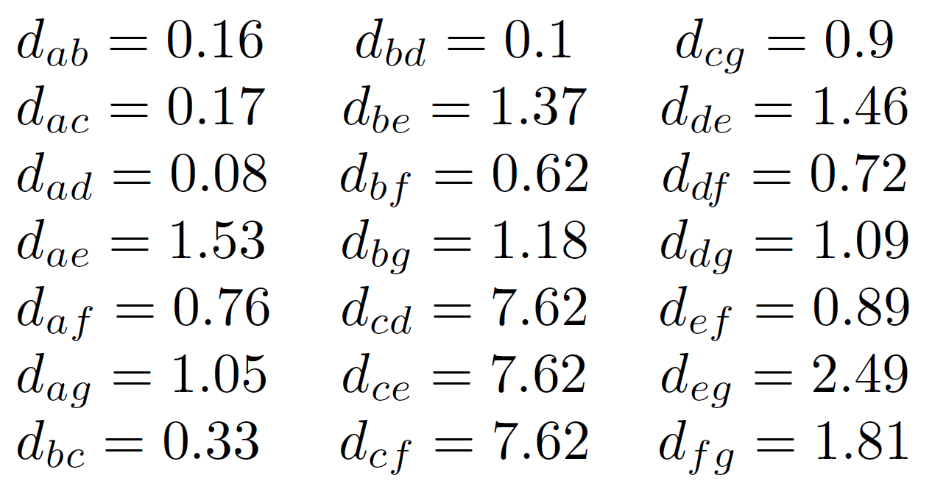
Ejercicio tarea

Slide 11
Detalles de MMDS
A partir de la matrix de datos X se obtiene una matriz de distancias D de dimensión nxn.
El MMDS parte de D y trata de encontrar X.
Para comprender la mecánica se asume que X es conocida y se obtiene el producto B=X^{T}X. Entonces cada elemento de B se puede expresar como:
De esta forma la distancia Euclídea al cuadrado se puede expresar como:

Slide 12
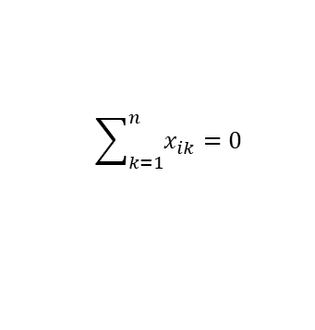
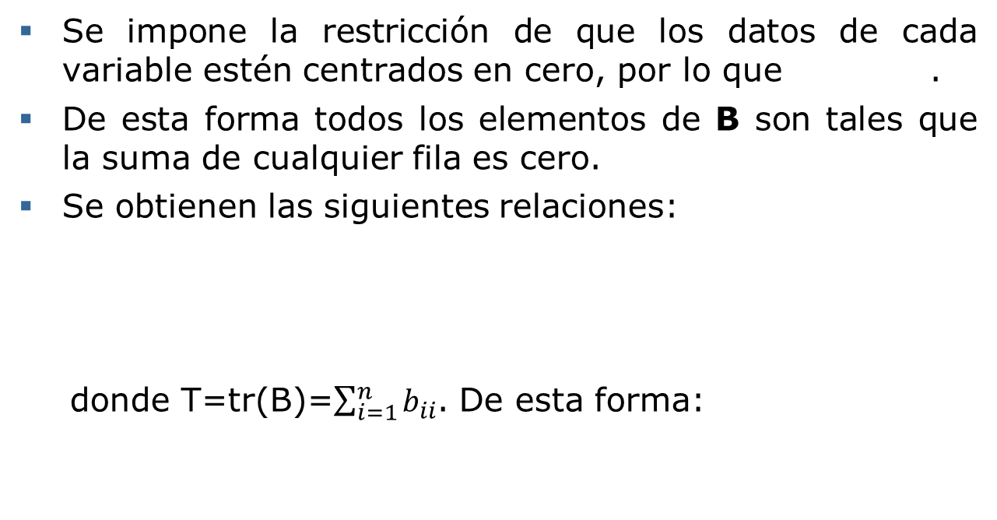
Detalles de MMDS
Se impone la restricción de que los datos de cada variable estén centrados en cero, por lo que .
De esta forma todos los elementos de B son tales que la suma de cualquier fila es cero.
Se obtienen las siguientes relaciones:
donde T=tr(B)=$\sum_{i=1}^{n}{b_{ii}}$. De esta forma:
$$\sum_{k=1}^{n}{x_{ik}=0}$$
Notes:
La matriz B tambien se puede obtener como B=(-1/2) C D^2 C, donde C=I – (1/n) Jn, donde I es la matriz identidad de dimensión nxn, y Jn es una matriz de unos de dimensión nxn.

Slide 13

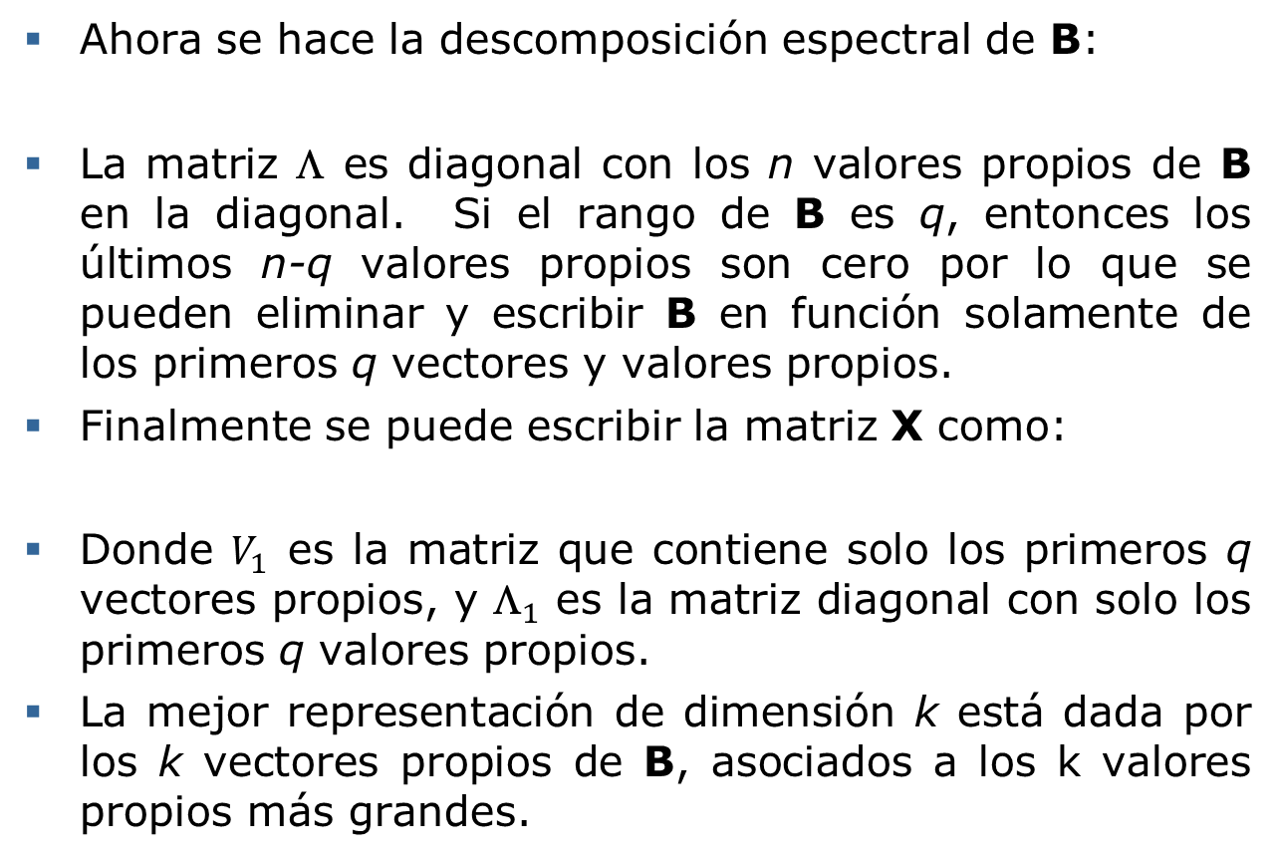
Detalles de MMDS
Ahora se hace la descomposición espectral de B:
La matriz Λ es diagonal con los n valores propios de B en la diagonal. Si el rango de B es q, entonces los últimos n-q valores propios son cero por lo que se pueden eliminar y escribir B en función solamente de los primeros q vectores y valores propios.
Finalmente se puede escribir la matriz X como:
Donde $V_{1}$ es la matriz que contiene solo los primeros q vectores propios, y ${\text{L}}_{1}$ es la matriz diagonal con solo los primeros q valores propios.
La mejor representación de dimensión k está dada por los k vectores propios de B, asociados a los k valores propios más grandes.
$$X=V_{1}Λ_{1}^{1/2}$$
Notes:
V es la matriz de vectores propios.

Slide 14


Bondad de ajuste (Mardia et al. 1979)
La idoneidad de las nuevas coordenadas resultantes del escalamiento multidimensional, se puede juzgar según la proporción de valores propios representados por dichas coordenadas.
Donde entre más cercano esté a uno, mejor es la representación de los datos en las nuevas coordenadas.
Nota:
Note que la cantidad de valores propios es igual al número de observaciones.

Slide 15
Bondad de ajuste (Mardia et al. 1979)
Sin embargo, dicha proporción nunca es igual a uno puesto que lo que se quiere es disminuir dimensiones, para poder tener una representación más sencilla de los datos.
k < q
q es el número de dimensiones originales
k es el número de dimensiones escogidas después de aplicar el escalonamiento multidimensional.
Se recomiendan valores mayores que 0,8 para ambos criterios.

Slide 16
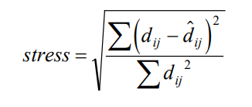
Falta de ajuste (stress)
Es una medida de la falta de ajuste que consiste en la diferencia de las distancias observadas y las distancias predichas, estandarizadas por las distancias observadas al cuadrado para obtener valores entre 0 y 1.
Donde entre más cercano esté a cero, mejor es la representación de los datos en las nuevas coordenadas.

Slide 17
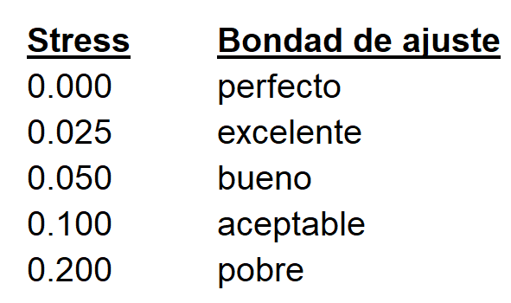
Notas:
Falta de ajuste (stress)
Al evaluar bondad de ajuste del MDS, para este propósito Kruskal en 1964, propuso la siguiente regla de dedo:
Recuerde que puede usar cualquier distancia que sea pertinente para los datos.
El stress puede usarse también para calificar la falta de ajuste de un escalamiento multidimensional no métrico.

Slide 18
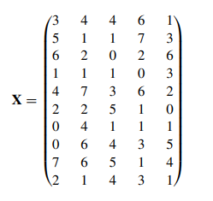
Ejemplo:
Dado los siguientes datos, hacemos el cálculo de las distancias euclídeas
X1 X2 X3 X4 X5

Slide 19
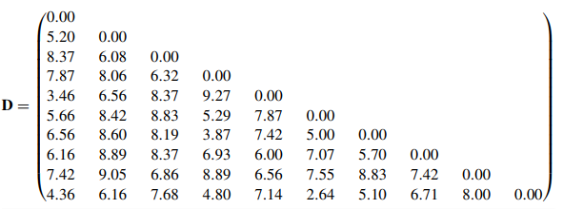
Matriz de distancias euclídeas

Slide 20
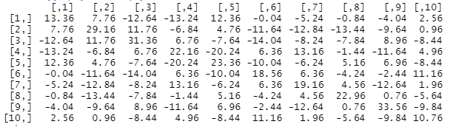
Matriz B
Se construye la matriz B que luego debe descomponerse.

Slide 21
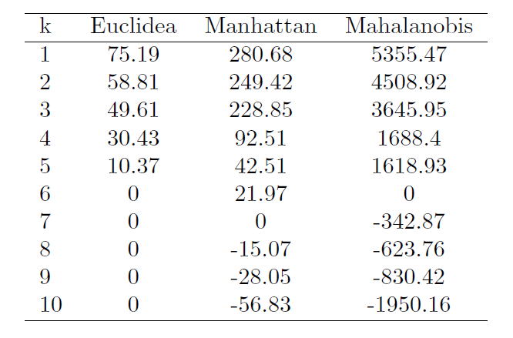
Valores propios
Valores propios obtenidos a partir de las matrices B asociadas a diferentes distancias.

Slide 22
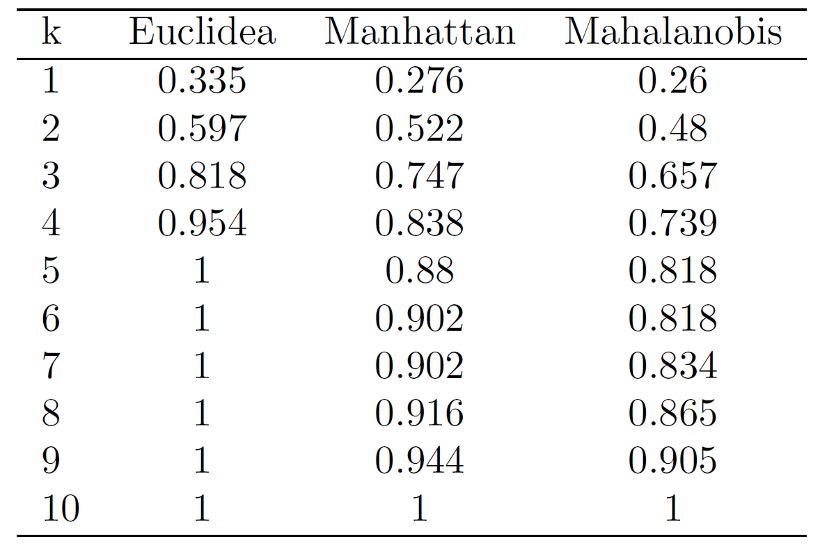
Criterio 1
Valores del criterio 1 para diferentes valores de k.

Slide 23
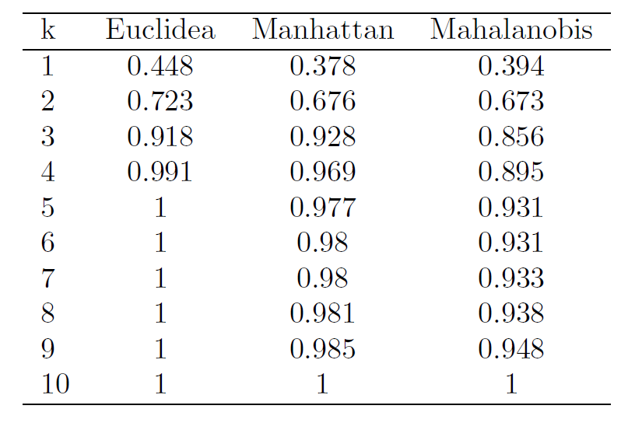
Criterio 2
Valores del criterio 2 para diferentes valores de k
(El cuadrado de los valores propios)

Slide 24
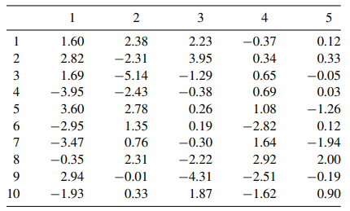
Coordenadas para distancia euclídea
Nuevas coordenadas

Slide 25
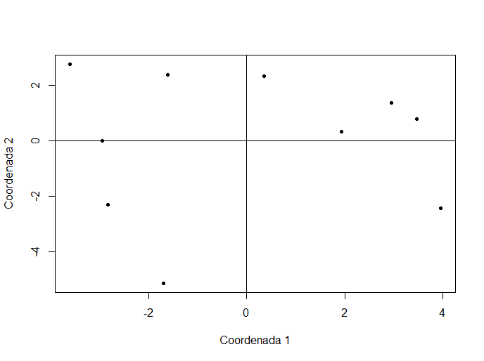
Gráfico con nuevas coordenadas

Slide 26
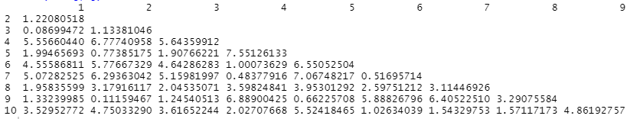
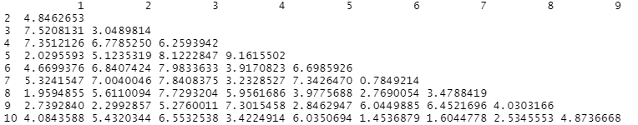
Distancia euclídea con nuevas coordenadas
Con k=1
Con k=2

Slide 27
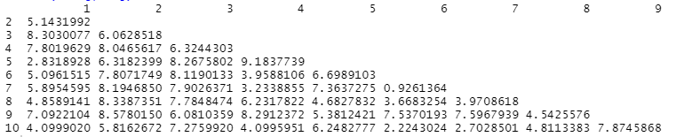

Distancia euclídea con nuevas coordenadas
Con k=3
Con k=4

Slide 28
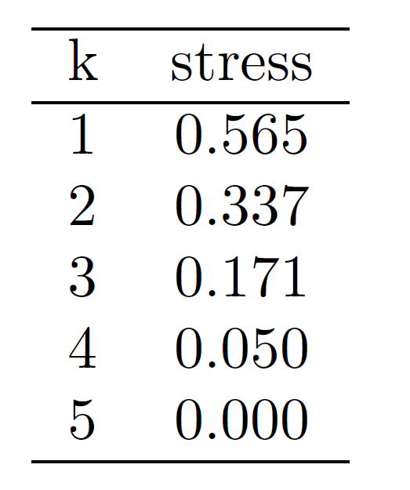
Stress
De acuerdo a este criterio al escoger tres coordenadas se tendría un ajuste entre pobre y aceptable.
Al escoger cuatro se tendría un ajuste bueno.
Notes:
Esta diapositiva fue actualizada el 25 de mayo.

Slide 29
Ejemplo: Maíz
Se cuenta con 6 lotes de 3 variedades de maíz (B, C y M), de los cuales hay un lote de cada variedad producido en planta piloto y uno correspondiente a las mismas variedades producido con el método tradicional en las fincas de productores.
Se cuenta con 3 repeticiones para cada lote para un total de 18 repeticiones, y se registra la concentración relativa de cada uno de 118 compuestos volátiles, pertenecientes a 16 familias químicas en cada una de las repeticiones, de tal forma que los valores dentro de una misma repetición suman 100%.

Slide 30
Construcción de matriz de distancias
Se comparan los resultados de cada compuesto para cada par de lotes, se hace una comparación de medias. Si esta comparación da un resultado estadísticamente significativo al 0.05 de significancia, se procede a obtener el límite inferior de 95% confianza de la diferencia de las medias comparadas.
Para cada par de lotes, se suman todos los límites inferiores para cada familia, lo cual produce una matriz de valores de tamaño 16 por 15 ya que se tiene 16 familias y se hacen 15 comparaciones por pares de lotes debido a que son 6 lotes.

Slide 31
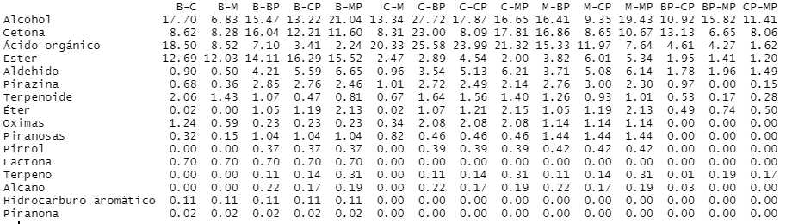
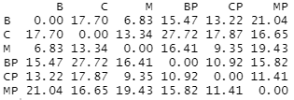
Construcción de matriz de distancias
Cada fila de esta matriz se convierte a su vez en una matriz de distancias entre lotes para la familia que está representada en esa fila.
Alcohol

Slide 32
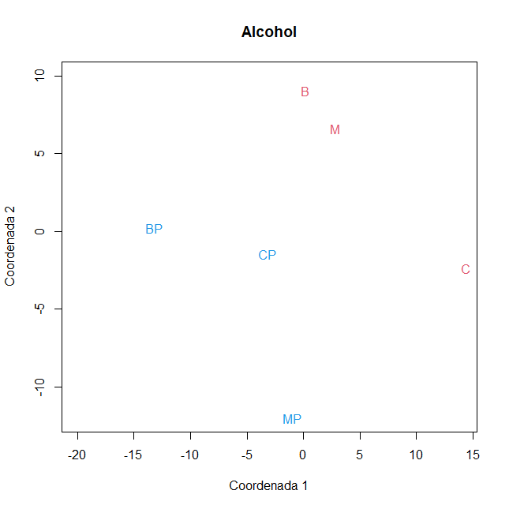
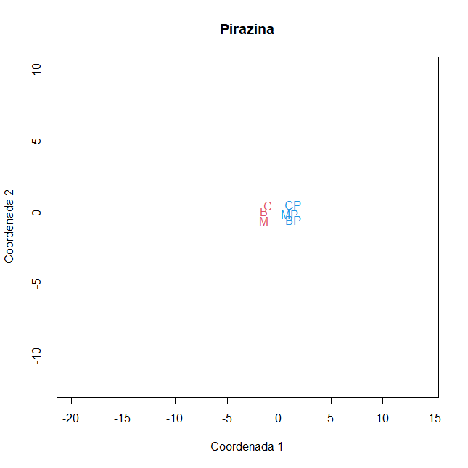
MDS
Con estas matrices de distancias se procede a realizar un MDS. Se construye un gráfico con las primeras dos coordenadas del MDS para visualizar la separación de los 6 lotes para cada familia.

